Slide 1

스크립트 언어
텀프로젝트 기획발표
2013182024 송민수
2013182018 박민욱

Slide 2



사용자 맞춤 통합 앱
“Useful”
APP. 개요
던전 앤 파이터
리그 오브 레전드
네이버 북스
▪ 아이템 데이터베이스 검색
▪ 경매장 실시간 데이터 연동
▪ 소환사 전적정보 검색
▪ 승률 막대 그래프
▪ ISBN기반 도서명 검색
▪ 검색된 도서 리스트 제공

Slide 3
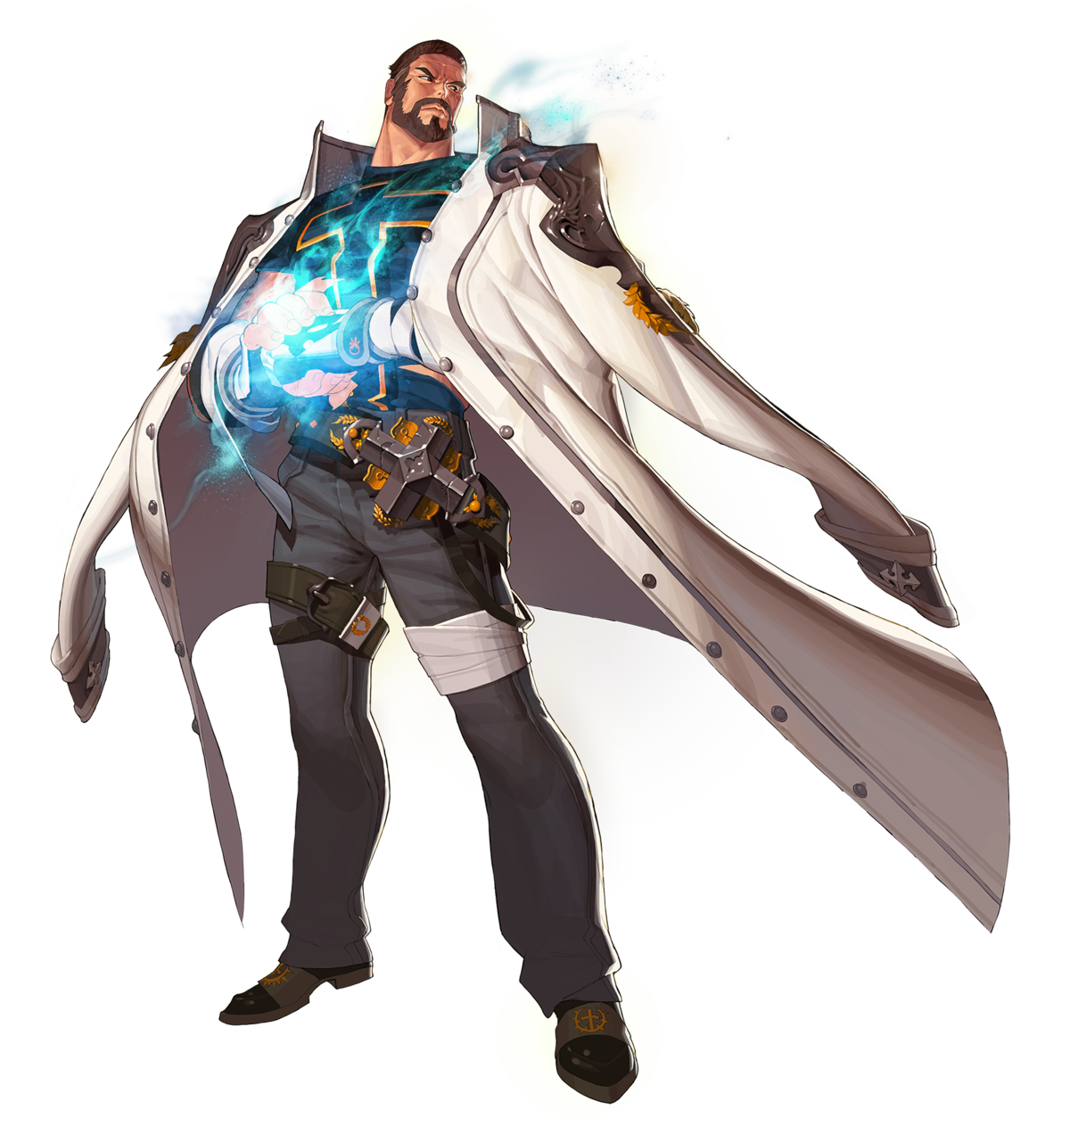
던전 앤 파이터

Slide 4
1
던파 지원 기능
데이터베이스 내 아이템 검색
아이템 정보 출력
실시간 경매장 가격정보 제공

Slide 5
미완성!
이곳에 Tkinter
던파 어플리케이션 탭 형태가 들어가야합니다.

Slide 6
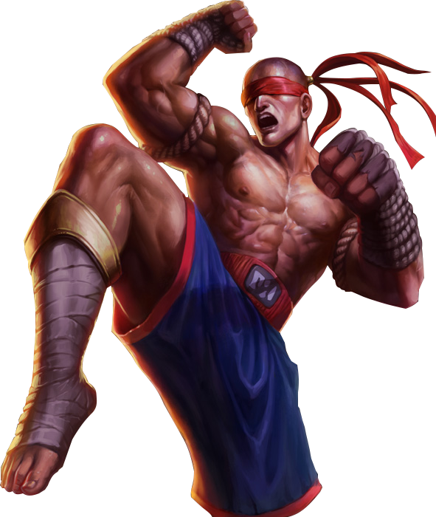
리그 오브 레전드

Slide 7
2
롤 지원 기능
소환사 검색
검색된 소환사의 관련 정보 출력
소환사 승률 정보 시각화
- 그래프 제공

Slide 8
미완성!
이곳에 Tkinter
롤 어플리케이션 형태가 들어가야합니다.

